Slide 1

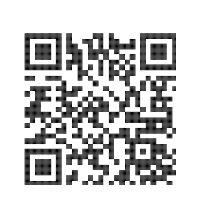

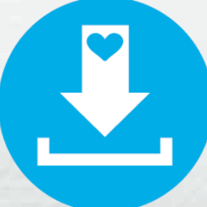
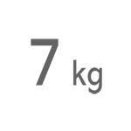


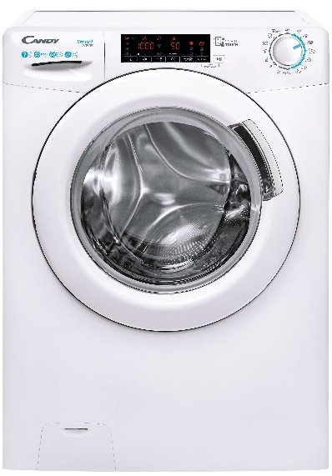
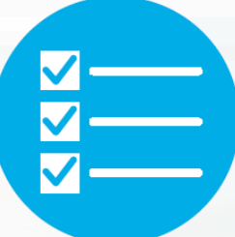
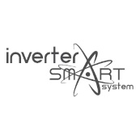
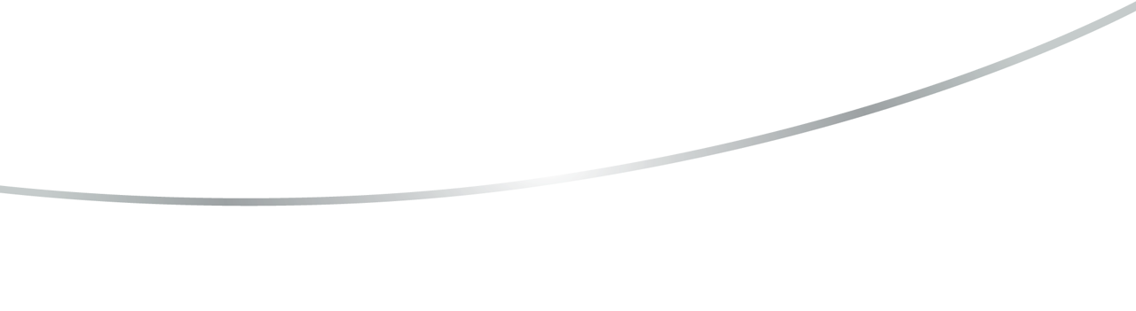

CS4 117TXME/1-S
Předem plněná automatická pračka Smart SLIM
Technologie Smart Touch, 9 rychlých programů do 1 hod, digitální displej, invertorový motor Smart Inverter
Parametry odpovídají Nařízení v přenesené pravomoci: (EU) 2019/2014
Více informací o výrobku naleznete pod tímto QR kódem:
Hlavní vlastnosti (Nařízení v přenesené pravomoci: (EU) 2019/2014)
Třída energetické účinnosti A
Jmenovitá kapacita (kg) 7
Spotřeba energie na 1 cyklus programu Eco 40-60 (kWh) 0,448
Spotřeba energie na 100 cyklů programu Eco 40-60 (kWh) 45
Spotřeba vody na 1 cyklus v programu Eco 40-60 (l) 41
Otáčky při odstřeďování (ot./min) 1051
Třída účinnosti sušení odstřeďováním C
Trvání programu Eco 40-60 (h:min) 3:28
Úroveň emisí hluku ve fázi odstřeďování (dB(A) re 1 pW) 74
Emisní třída hluku šířeného vzduchem při odstřeďování B
Technologie
Technologie Smart Touch - bezdotykové propojení pračky pomocí technologie NFC s chytrým telefonem a její ovládání (pouze pro Android, nelze použít pro IOS) v aplikaci simply-Fi
Stahování nových funkcí a cyklů; Funkce pro odložený začátek a konec
Kontrolní cyklus; Vedení statistik praní a čerpání energie; Tipy a triky
Průvodce chybovými hláškami a uživatelský návod
Kg detector – detekce množství vloženého prádla a přizpůsobení praní
9 rychlých programů do 1 hodiny
Programy
16 programů základních + 40 programů Smart Touch
Rychlý speciální 49 min, Rychlá perfektní bavlna 59 min, Rychlé smíšené a barevné 20° 59 min, Rychlý pro malé náplně 14, 30, 44 min, Rychlý hygienický 59 min, Rychlý sportovní plus 39 min, Rychlý jemný 59 min, Odčerpání + Odstřeďování, Máchání, Syntetika, Vlna/ruční praní, Džíny, Eco 40 – 60°C, Bavlna, Smart Touch
Funkce
Předpírka, Extra máchání, Hygienický+, Snadné žehlení, Odložený start až 24 hod, Rychlý/Nastavení míry znečištění (3), Nastavení teploty praní, Nastavení otáček odstřeďování, Zablokování tlačítek
Bezpečnost
Bezpečnostní zámek dveří; Ochrana proti úniku vody Antioverflow a proti přepěnění
Konstrukce
Digitální dotykový displej
Smart Inverter Motor – invertorový motor - tichý chod, dlouhá životnost
Active Motion System - Čisticí účinek je zesílen zvýšením rychlosti
otáčení bubnu na více úrovních během praní
Materiál bubnu Nerez/ vany Silitech, Objem bubnu 48 l
Buben Shiatsu – masážní body na povrchu pro šetrnou péči o tkaniny
Šířka dvířek 35 cm; Úhel otevírání dvířek 180°
Bezdotyková technologie ovládání pračky
Stahování více než 40 cyklů
45 cm
9 rychlých cyklů
do 1 hodiny
Nastavení odloženého začátku nebo konce
Kontrolní cyklus pro zjištění stavu pračky
Vedení statistik praní a čerpání energie
Logistická data
Kód 31019155
EAN 8059019056432
Barva Bílá
Rozměry výrobku v x š x h (mm) 850 x 600 x 450
Čistá váha výrobku (kg) 60
Rozměry balení v x š x h (mm) 890 x 650 x 480
Hmotnost s obalem (kg) 62
Invertorový motor – tichý chod a dlouhá životnost

